Slide 1
DIAGRAMA
DE ACTIVIDAD
SESIÓN
10
UNIDAD DE APRENDIZAJE 3 – UA3
Definiciones
Elementos del diagrama de actividad
Uso del diagrama de actividad

Slide 2
/ INTRODUCCIÓN
En el contexto del análisis y diseño de sistemas de información, los diagramas de actividades UML sirven para modelar el flujo de trabajo de un sistema, y representan las actividades que se realizan, las relaciones entre ellas, y las condiciones que determinan su ejecución.
Entonces, durante esta sesión:
Conocerás los conceptos y definiciones clave relacionados a los diagramas de actividad.
Aprenderás a identificar los elementos del diagrama de actividad.
Comprenderás cuándo es pertinente el apropiado uso del diagrama de actividad.

Slide 3
/ DEFINICIONES

Slide 4

/ DEFINICIONES
REQUISITOS
Los requisitos son las necesidades o condiciones que un sistema debe satisfacer. Pueden ser funcionales (qué debe hacer el sistema) o no funcionales (cómo debe hacerlo, como rendimiento, seguridad, etc.).
En un sistema de reservas de hotel, un requisito funcional podría ser “el sistema debe permitir a los usuarios buscar habitaciones disponibles”, y un requisito no funcional podría ser “el sistema debe cargar los resultados en menos de 2 segundos”.

Slide 5

/ DEFINICIONES
PROCESO DE NEGOCIO
Un proceso de negocio es una serie de tareas o actividades que se realizan en una organización para lograr un objetivo específico. Entender los procesos de negocio es crucial para modelarlos en diagramas de actividades.
El proceso de negocio para la aprobación de un préstamo bancario podría incluir pasos como la verificación de crédito, la evaluación de la solicitud y la aprobación o rechazo de la solicitud.

Slide 6

/ DEFINICIONES
STAKEHOLDERS
Los Stakeholders son las personas o grupos que tienen un interés en un sistema de información.
Los Stakeholders internos son personas o grupos que trabajan dentro de la organización (los empleados, los gerentes y los directivos).
Los Stakeholders externos son personas o grupos que no trabajan dentro de la organización (los clientes, los proveedores y los reguladores).

Slide 7

/ DEFINICIONES
CASOS DE USO
Un caso de uso es una descripción de cómo un usuario interactúa con un sistema para lograr un objetivo específico. Los casos de uso ayudan a entender el contexto en el que se utilizará el sistema.
Un caso de uso para un sistema de sueldos en línea podría ser “Renovar contratos”, que describiría todos los pasos desde que el Gerente de personal evalúa al trabajador, hasta la firma del contrato.

Slide 8
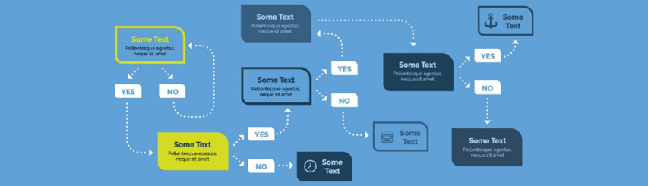
/ DEFINICIONES
FLUJO DE TRABAJO
Es la secuencia de pasos o actividades que se deben realizar para completar una tarea específica dentro de un sistema o proceso de negocio.
En un sistema de atención al cliente, el flujo de trabajo podría incluir recibir una llamada, identificar el problema del cliente, resolverlo y luego cerrar el ticket de servicio.

Slide 9

/ DEFINICIONES
MODULARIDAD
La modularidad se refiere a la división de un sistema en componentes más pequeños e independientes que pueden desarrollarse, probarse y depurarse de manera independiente.
En un sistema de gestión de contenido podríamos tener módulos separados para la gestión de usuarios, la creación de contenido y la analítica web.

Slide 10
/ ELEMENTOS DEL DIAGRAMA DE ACTIVIDAD

Slide 11
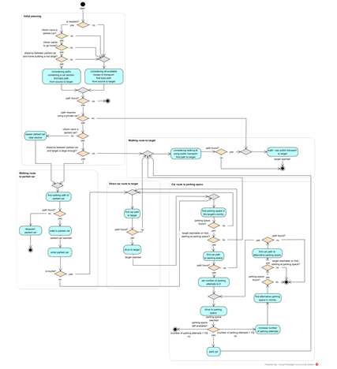
/ ELEMENTOS DEL DIAGRAMA DE ACTIVIDAD
DIAGRAMA DE ACTIVIDAD
Estos diagramas son especialmente útiles para modelar procesos de negocio, flujos de trabajo y la lógica de algoritmos complejos en el desarrollo de software.
Cada elemento en estos diagramas tiene su propio conjunto de reglas y directrices sobre cómo deben usarse para modelar efectivamente un sistema o proceso.
Al comprender estos elementos y cómo interactúan entre sí, puedes crear diagramas de actividades UML más precisos y útiles.

Slide 12
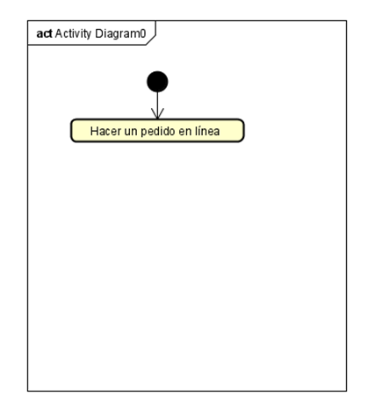
/ ELEMENTOS DEL DIAGRAMA DE ACTIVIDAD
NODO INICIAL
Es el punto de partida de cualquier flujo en el diagrama de actividades.
Se representa como un círculo relleno y denota el inicio del flujo de trabajo.
Por ejemplo, el momento en que un cliente decide hacer un pedido en línea (punto de partida del flujo de trabajo).

Slide 13
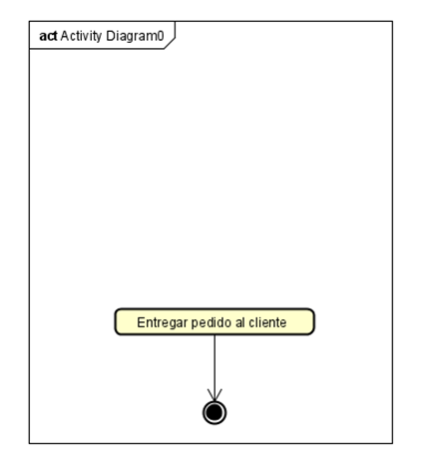
/ ELEMENTOS DEL DIAGRAMA DE ACTIVIDAD
NODO FINAL
Es el punto donde termina un flujo particular en el diagrama.
Se representa como un círculo con un borde más grueso alrededor y significa la conclusión del flujo de actividades.
Por ejemplo, el pedido se entrega al cliente y se cierra el proceso de pedido (este sería el nodo final del flujo).

Slide 14
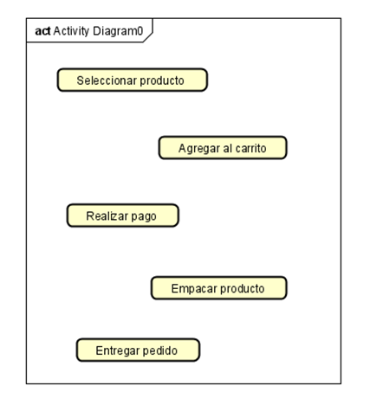
/ ELEMENTOS DEL DIAGRAMA DE ACTIVIDAD
ACTIVIDADES
Son las tareas individuales que se realizan durante el flujo de trabajo.
Se representan como rectángulos redondeados y generalmente contienen una breve descripción de la acción que se está realizando.
Por ejemplo, algunas de las actividades podrían ser “Seleccionar producto”, “Agregar al carrito”, “Realizar pago”, “Empacar producto” y “Entregar pedido”.

Slide 15
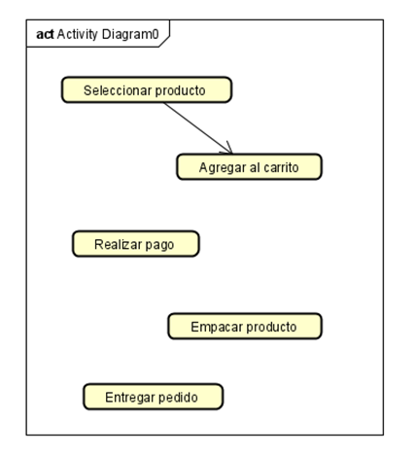
/ ELEMENTOS DEL DIAGRAMA DE ACTIVIDAD
TRANSICIONES
Son las flechas que conectan diferentes elementos en el diagrama, como actividades o decisiones.
Indican la secuencia y dirección en la que se ejecutan las actividades.
Por ejemplo, una flecha desde “Seleccionar producto” a “Agregar al carrito” indicaría que después de seleccionar un producto, el siguiente paso es agregar al carrito.

Slide 16
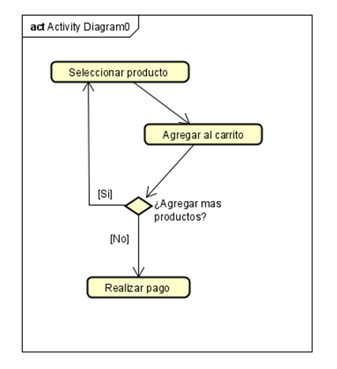
/ ELEMENTOS DEL DIAGRAMA DE ACTIVIDAD
PUNTOS DE DECISIÓN
Son puntos en el flujo donde se toma una decisión basada en una condición.
Se representan como rombos y generalmente tienen transiciones salientes que representan diferentes resultados posibles de la decisión.
Por ejemplo, después de “Agregar al carrito”, podría haber un punto de decisión que pregunte “¿Agregar más productos?”. Si la respuesta es sí, el flujo volvería a “Seleccionar producto”.

Slide 17
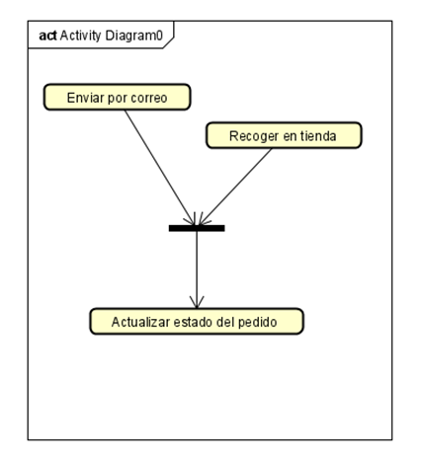
/ ELEMENTOS DEL DIAGRAMA DE ACTIVIDAD
PUNTOS DE FUSIÓN
Estos son similares a los puntos de decisión, pero se utilizan para unir diferentes flujos en uno solo.
También se representan como rombos.
Por ejemplo, si después de empacar el producto hay dos opciones, “Enviar por correo” o “Recoger en tienda”, un punto de fusión podría usarse para unir estos dos flujos en “Actualizar estado del pedido”.

Slide 18
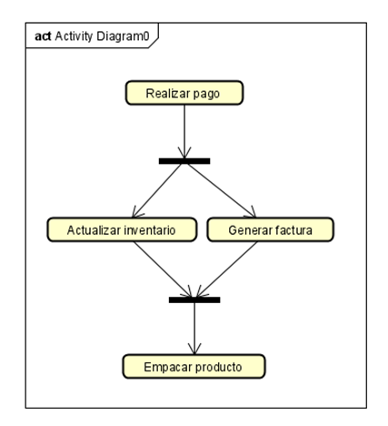
/ ELEMENTOS DEL DIAGRAMA DE ACTIVIDAD
PUNTOS DE BIFURCACIÓN Y UNIÓN
Se utilizan para representar el paralelismo en un flujo de trabajo.
El punto de bifurcación divide un flujo en múltiples flujos paralelos, y el punto de unión los sincroniza de nuevo en un solo flujo.
Se representan como barras horizontales o verticales.
Por ejemplo, después de “Realizar pago”, el flujo podría bifurcarse en dos actividades paralelas: “Actualizar inventario” y “Generar factura”. Un punto de unión se utilizaría para sincronizar estos flujos antes de pasar a “Empacar producto”.

Slide 19
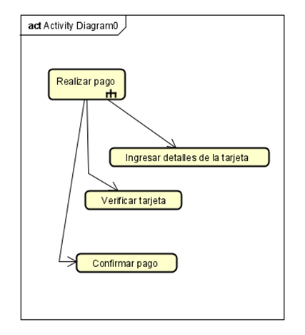
/ ELEMENTOS DEL DIAGRAMA DE ACTIVIDAD
SUBACTIVIDADES
Son actividades que, en realidad, son un resumen de un flujo de trabajo más complejo.
Se representan como un rectángulo redondeado con un pequeño rectángulo anidado en la esquina inferior.
Por ejemplo, “Realizar pago” podría ser una subactividad que incluye varios pasos como “Ingresar detalles de la tarjeta”, “Verificar tarjeta” y “Confirmar pago”.

Slide 20
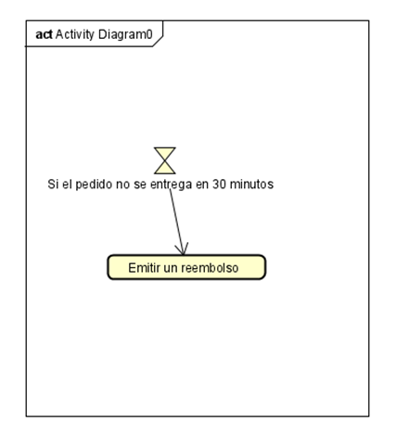
/ ELEMENTOS DEL DIAGRAMA DE ACTIVIDAD
EVENTOS
Los eventos son situaciones externas que afectan al flujo de trabajo.
Pueden ser eventos de señal, tiempo, etc., y se representan como un pentágono.
Por ejemplo, un evento de tiempo podría ser “Si el pedido no se entrega en 30 minutos, emitir un reembolso”. Este evento afectaría el flujo de actividades.

Slide 21
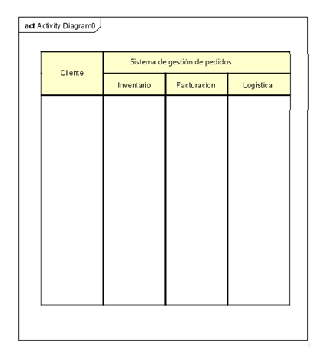
/ ELEMENTOS DEL DIAGRAMA DE ACTIVIDAD
PISCINAS Y CARRILES
Estos elementos se utilizan para organizar actividades en diferentes “piscinas” que representan entidades externas y “carriles” que representan diferentes responsabilidades dentro de una entidad.
Son útiles para mostrar más detalles sobre quién o qué está realizando las actividades.
Por ejemplo, podríamos tener una piscina para “Cliente” y otra para “Sistema de gestión de pedidos”. Dentro de la piscina del sistema, podríamos tener carriles para “Inventario”, “Facturación” y “Logística” para mostrar quién es responsable de qué actividad.

Slide 22
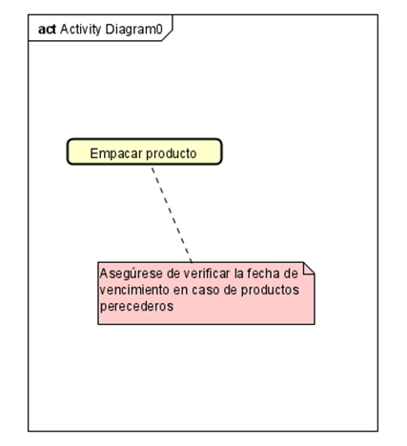
/ ELEMENTOS DEL DIAGRAMA DE ACTIVIDAD
COMENTARIOS Y ANOTACIONES
Se pueden añadir para proporcionar información adicional o aclaraciones sobre cualquier elemento del diagrama.
Se representan como un rectángulo con una esquina doblada.
Por ejemplo, junto a la actividad “Empacar producto”, podríamos tener un comentario que diga “Asegúrese de verificar la fecha de vencimiento en caso de productos perecederos”.

Slide 23
/ ELEMENTOS DEL DIAGRAMA DE ACTIVIDAD
ELABORAR UN DIAGRAMA DE ACTIVIDAD, PASO A PASO
Paso 1: Definir el Alcance y Objetivo
Antes de empezar, es crucial entender qué proceso o flujo de trabajo se intenta modelar y cuál es el objetivo del diagrama.
Paso 2: Identificar Stakeholders y Actores
Determina quiénes son las personas, sistemas o entidades que interactúan con el proceso (son los actores en tu diagrama).
Paso 3: Enumerar las Actividades Principales
Haz una lista de todas las actividades que se realizan desde el inicio hasta el final del proceso. No te preocupes por el orden en este momento.
Paso 4: Establecer el Nodo Inicial y Final
Identifica el punto de inicio y el punto final del proceso. Estos serán los nodos inicial y final en tu diagrama.
Paso 5: Organizar las Actividades
Usa la lista de actividades que creaste y organízalas en el orden en que ocurren. Asegúrate de incluir decisiones, bifurcaciones y puntos de unión donde sea necesario.
Paso 6: Añadir Transiciones
Conecta las actividades y otros elementos con flechas para mostrar el flujo del proceso. Estas son las transiciones.
Paso 7: Incorporar Puntos de Decisión y Fusión
Si hay lugares donde se toman decisiones o varios flujos se combinan en uno, añade puntos de decisión y fusión.

Slide 24
/ ELEMENTOS DEL DIAGRAMA DE ACTIVIDAD
ELABORAR UN DIAGRAMA DE ACTIVIDAD, PASO A PASO
Paso 8: Añadir Paralelismo si es Necesario
Si hay actividades que ocurren en paralelo, utiliza puntos de bifurcación y unión para representarlas.
Paso 9: Incluir Subactividades
Si alguna actividad es en realidad un conjunto de actividades más pequeñas, represéntala como una subactividad.
Paso 10: Añadir Eventos y Anotaciones
Si hay eventos externos que afectan el flujo, añádelos al diagrama. También puedes añadir comentarios y anotaciones para aclarar ciertos puntos.
Paso 11: Revisar con Stakeholders
Una vez que el diagrama esté completo, revísalo con los stakeholders para asegurarte de que todos los aspectos del proceso están correctamente representados.
Paso 12: Ajustar y Refinar
Basándote en los comentarios y la revisión, haz los ajustes necesarios para finalizar el diagrama.
Paso 13: Validar y Confirmar
Valida que el diagrama cumpla con los objetivos iniciales y confirma que está listo para ser utilizado como una documentación formal o como una herramienta de análisis.
Paso 14: Documentar y Archivar
Finalmente, documenta cualquier detalle adicional que pueda ser útil para la interpretación del diagrama y archívalo de manera adecuada para futuras referencias.

Slide 25
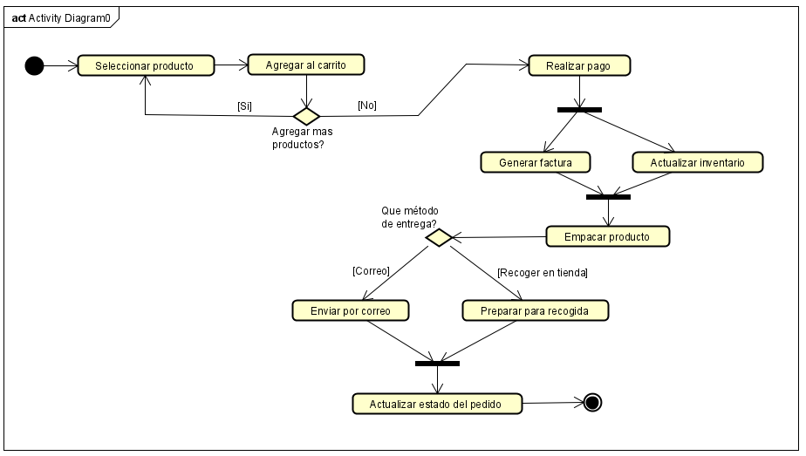
/ ELEMENTOS DEL DIAGRAMA DE ACTIVIDAD
ELABORAR UN DIAGRAMA DE ACTIVIDAD, PASO A PASO
.
Inicio del proceso de hacer un pedido en línea.
El cliente selecciona un producto para comprar.
El producto seleccionado se agrega al carrito de compras.
Aquí hay un punto de decisión para determinar si el cliente desea agregar más productos al carrito.
Si el cliente decide no agregar más productos, procede a realizar el pago.
Generar factura y Actualizar inventario ocurren en paralelo después de realizar el pago.
Una vez que se ha actualizado el inventario y se ha generado la factura, el producto se empaca para la entrega.
Aquí hay otro punto de decisión donde se elige el método de entrega, ya sea por correo o para recoger en la tienda.
Dependiendo del método de entrega elegido, se toman las medidas apropiadas.
Independientemente del método de entrega, el estado del pedido se actualiza en el sistema.
Termina el proceso de pedido.

Slide 26
/ USO DEL DIAGRAMA DE ACTIVIDAD

Slide 27

/ USO DEL DIAGRAMA DE ACTIVIDAD
¿CUÁNDO SON ÚTILES?
Son útiles para cualquier persona involucrada en el análisis, diseño, implementación, optimización o comprensión de procesos complejos.
Permiten una visualización clara y estructurada que facilita tanto la comunicación como la toma de decisiones.

Slide 28

/ USO DEL DIAGRAMA DE ACTIVIDAD
DESARROLLO DE SOFTWARE
Cuando un equipo de desarrollo está trabajando en un nuevo sistema o aplicación, es crucial entender cómo interactúan los usuarios con el sistema y cómo se procesarán los datos.
Ayuda a los desarrolladores y analistas de sistemas a entender el flujo de actividades y decisiones en el sistema, facilitando una implementación más precisa.

Slide 29

/ USO DEL DIAGRAMA DE ACTIVIDAD
OPTIMIZACIÓN DE PROCESOS DE NEGOCIO
En una empresa que busca mejorar la eficiencia de sus operaciones, como la cadena de suministro o el servicio al cliente.
Los gerentes y analistas de negocio pueden utilizar diagramas de actividades para identificar cuellos de botella o redundancias en los procesos existentes.

Slide 30

/ USO DEL DIAGRAMA DE ACTIVIDAD
DISEÑO DE INTERFACES DE USUARIO (UI)
Cuando se está diseñando una nueva interfaz de usuario para una aplicación o sitio web.
Los diseñadores de UI/UX pueden utilizar estos diagramas para entender el flujo de interacción del usuario, lo que ayuda a diseñar interfaces más intuitivas.

Slide 31

/ USO DEL DIAGRAMA DE ACTIVIDAD
PLANIFICACIÓN DE PROYECTOS
En la gestión de proyectos, especialmente aquellos que son complejos y tienen múltiples flujos de trabajo que necesitan ser coordinados.
Los jefes de proyecto pueden utilizar diagramas de actividades para planificar y visualizar las tareas, lo que facilita la asignación de recursos y la estimación del tiempo.

Slide 32

/ USO DEL DIAGRAMA DE ACTIVIDAD
FORMACIÓN Y CAPACITACIÓN
En un entorno educativo o de formación, en el cual se necesita enseñar un proceso o sistema complejo.
Los educadores y formadores pueden utilizar estos diagramas como herramientas pedagógicas para explicar flujos de trabajo de manera más visual y fácil de entender.

Slide 33

/ USO DEL DIAGRAMA DE ACTIVIDAD
DOCUMENTACIÓN DE SISTEMAS
Cuando se necesita crear documentación detallada para un sistema o proceso, ya sea para cumplimiento regulatorio o para referencia interna.
Ayuda a crear una documentación más completa y fácil de entender, beneficiando tanto a los auditores externos como a los miembros del equipo que puedan necesitar referirse a ella en el futuro.

Slide 34

/ USO DEL DIAGRAMA DE ACTIVIDAD
ANÁLISIS DE RIESGOS Y CONTINGENCIAS
En escenarios donde se requiere un análisis detallado de riesgos, como en la industria de la salud o en la gestión de emergencias.
Los diagramas pueden ayudar a identificar puntos críticos donde podrían ocurrir fallos o donde se requieren planes de contingencia, beneficiando a los responsables de la toma de decisiones en estos campos.

Slide 35
/ CONCLUSIONES
Los diagramas de actividades ofrecen una representación visual detallada de flujos de trabajo, facilitando la comprensión y el desarrollo de sistemas complejos.
Los diagramas de actividades no son útiles sólo en el desarrollo de software; también son valiosos en la optimización de procesos de negocio, diseño de UI, planificación de proyectos y más.
Estos diagramas sirven como excelentes recursos educativos y de comunicación, haciendo que los procesos complejos sean más accesibles y comprensibles para diferentes stakeholders.
Elaborar un diagrama de actividades es un proceso estructurado que requiere una planificación cuidadosa, desde la definición del alcance hasta la validación con stakeholders, asegurando así que el diagrama cumpla con sus objetivos.

Slide 36
/ BIBLIOGRAFÍA
Dennis, A., Wixom, B. H., & Tegarden, D. (2015). Systems Analysis and Design: An Object-Oriented Approach with UML. Wiley.
Jacobson, I., Christerson, M., Jonsson, P., & Övergaard, G. (1992). Object-Oriented Software Engineering: A Use Case Driven Approach. Addison-Wesley.
Dumas, M., La Rosa, M., Mendling, J., & Reijers, H. A. (2013). Fundamentals of Business Process Management. Springer. DOI: 10.1007/978-3-642-33143-5
Object Management Group. (2017).
UML 2.5. https://www.omg.org/spec/UML/2.5/
Activity Diagrams. https://www.tutorialspoint.com/uml/uml_activity_diagram.htm
How to Make an Activity Diagram.
https://www.lucidchart.com/pages/uml-activity-diagram

